Slide 1
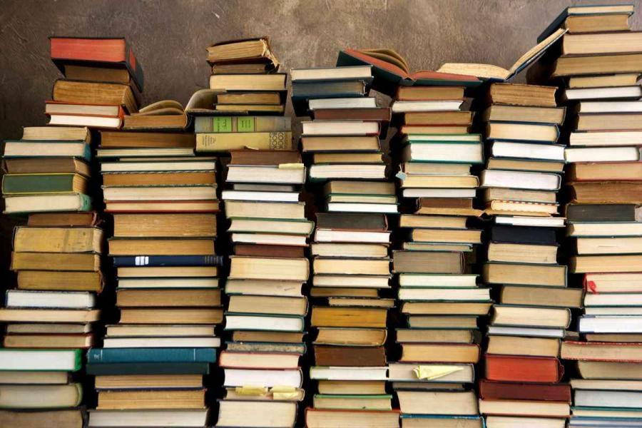
6 sentyabr Beynəlxalq Kitaboxuma Günüdür

Slide 2


6 sentyabr
Beynəlxalq Kitaboxuma Günüdür

Slide 3

“Yolunuzu oxuyun” (“Read Your Way”)
https://www.anl.az/down/meqale/medeniyyet/2024/aprel/890403.htm

Slide 4
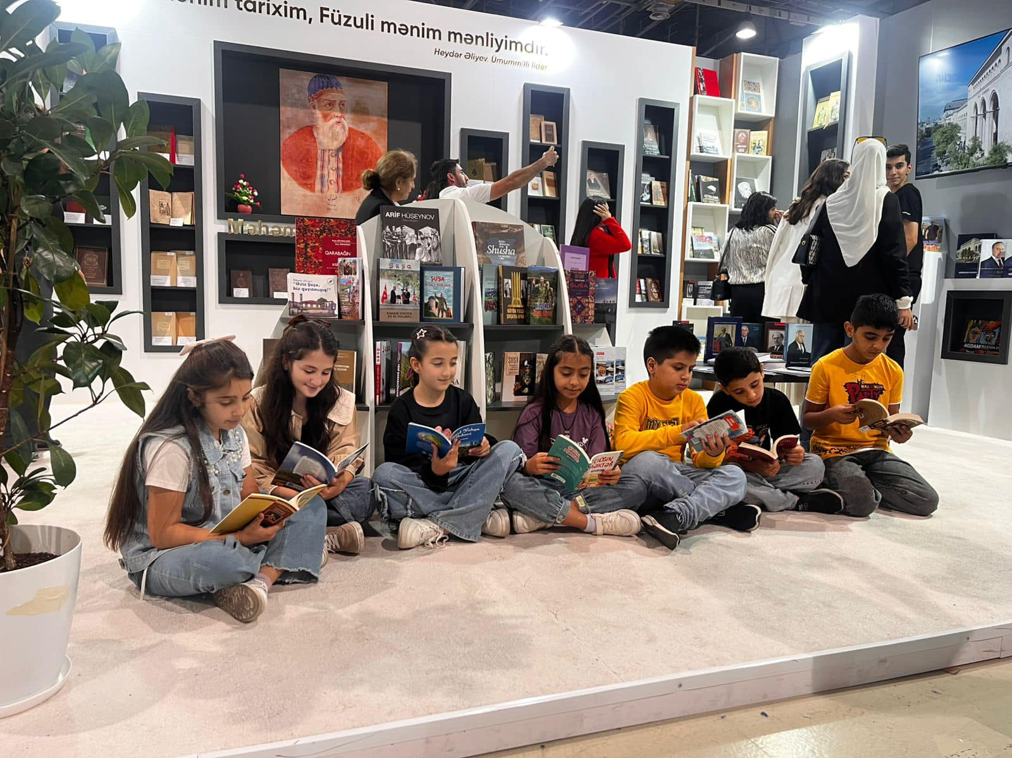
Hər zaman dəbdə olan mütaliə:
Kitab oxumaq intellektual inkişaf və yüksək bədii zövqün formalaşması üçün əsas mənbədir
https://www.anl.az/down/meqale/525/2024/may/893915.htm

Slide 5
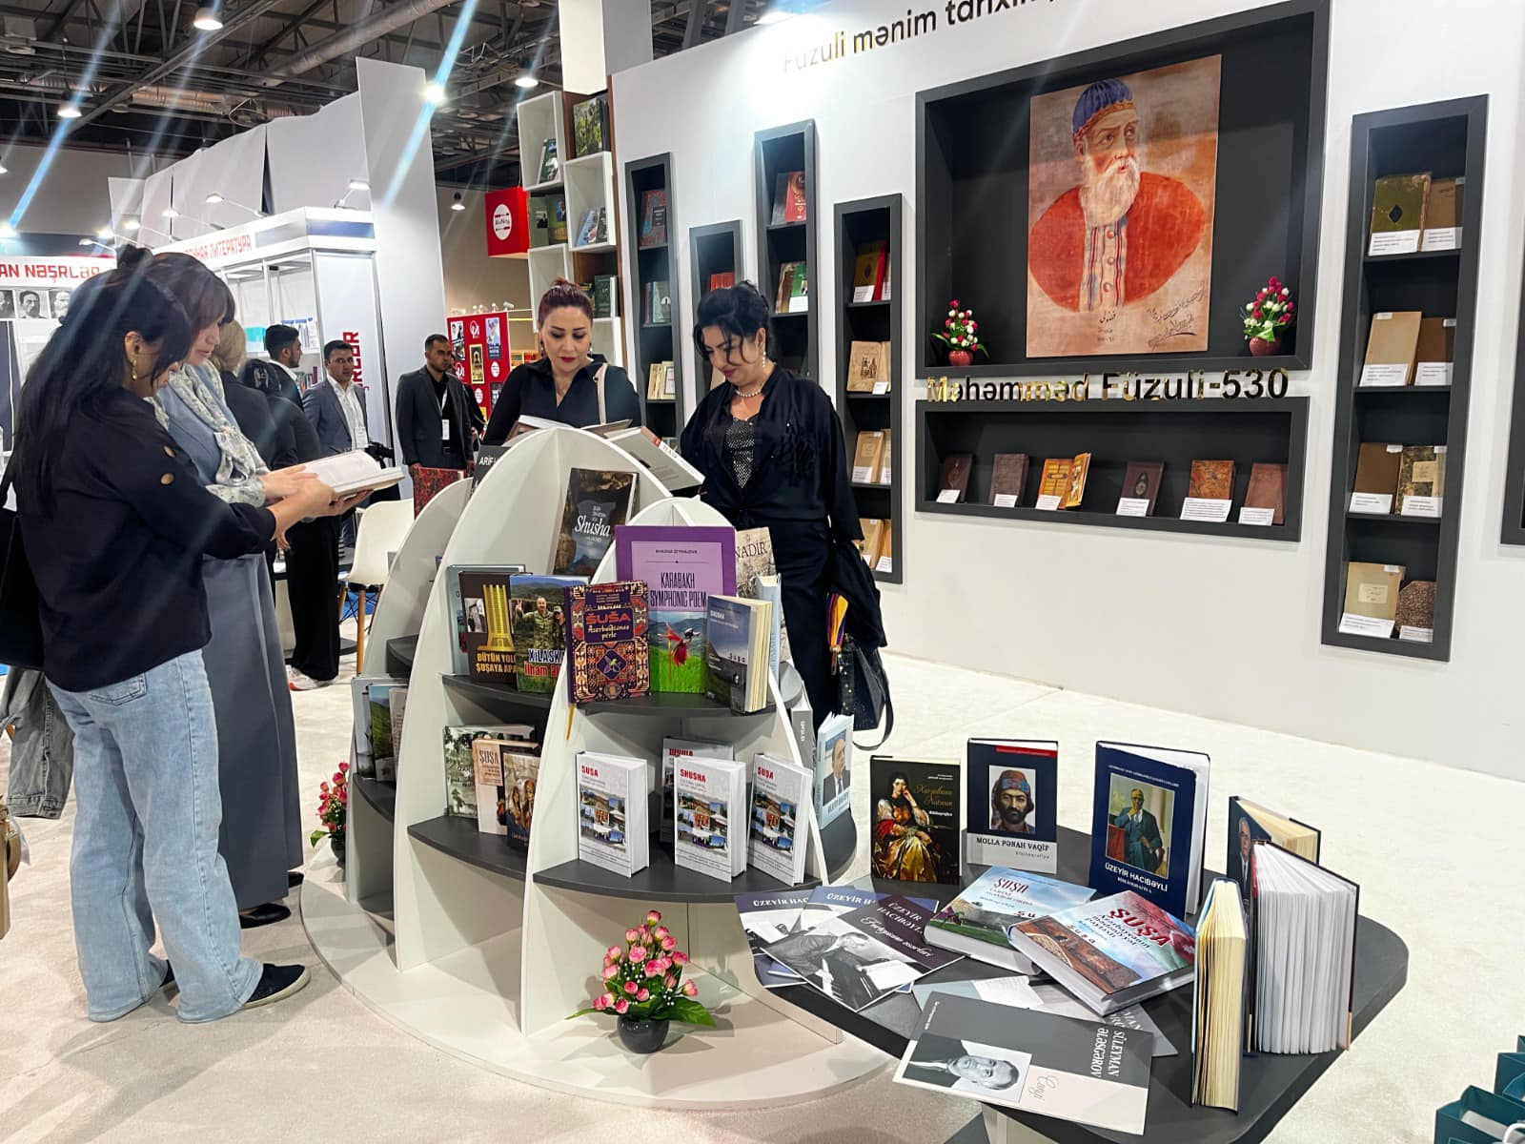
Sözü oxucuya qovuşduran sənət bayramı
https://www.anl.az/down/meqale/xalqqazeti/2024/oktyabr/912164(meqale).pdf

Slide 6

Elm bir nurdur ki, paylaşdıqca çoxalar...
https://www.anl.az/down/meqale/yeni_az/2024/fevral/899052.htm

Slide 7

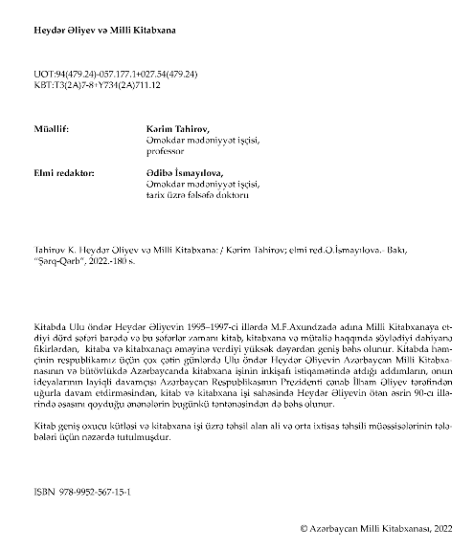
http://web2.anl.az:81/read/page.php?bibid=vtls000839392

Slide 8

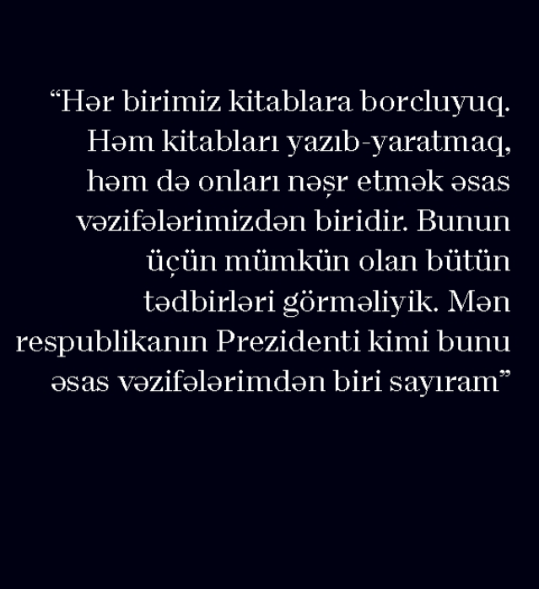

Slide 9
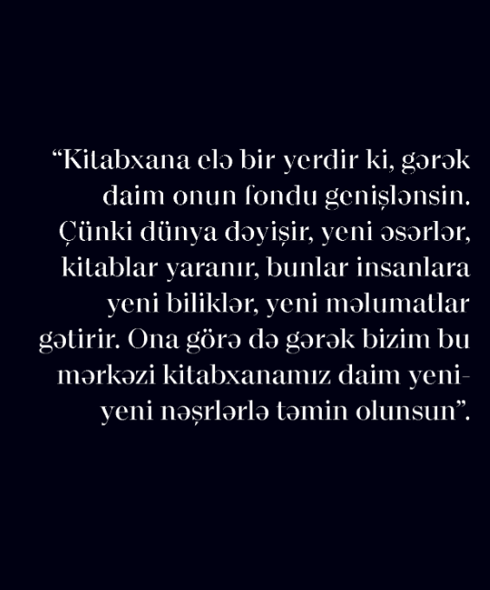
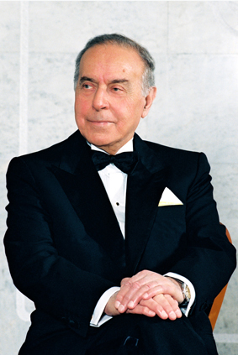

Slide 10
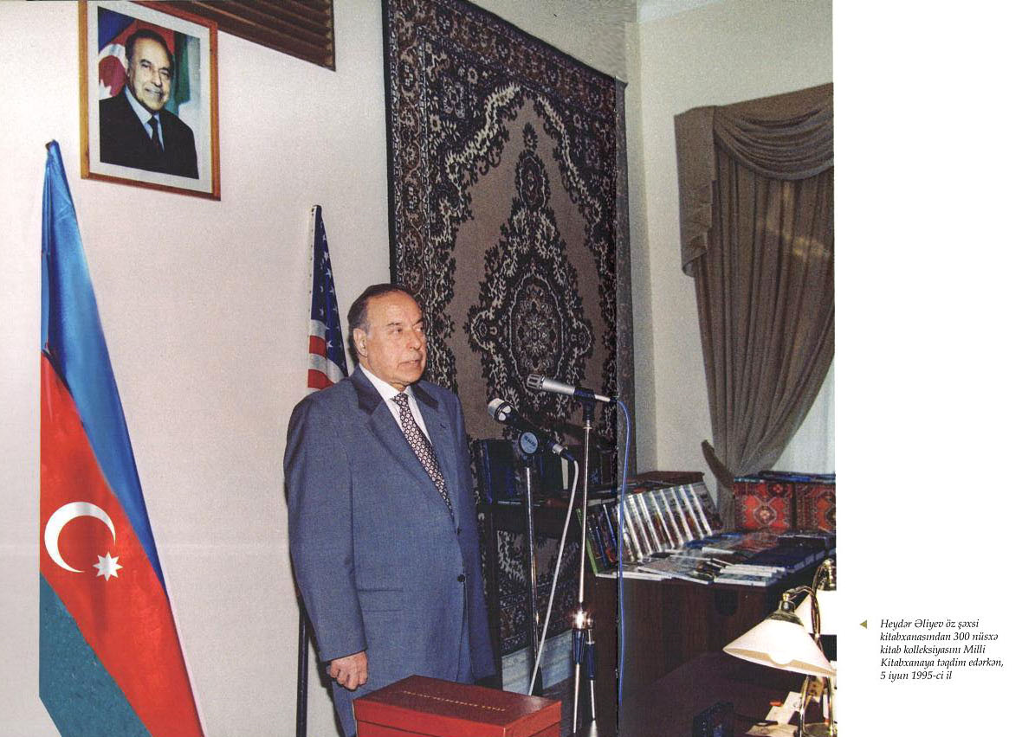
KİTABXANA XALQ, MİLLƏT VƏ CƏMİYYƏT ÜÇÜN MÜQƏDDƏS YER, MƏNƏVİYYAT, BİLİK, ZƏKA MƏNBƏYİDİR
https://anl.az/el/emb/Milli_Kitabxana/nitq1.htm

Slide 11
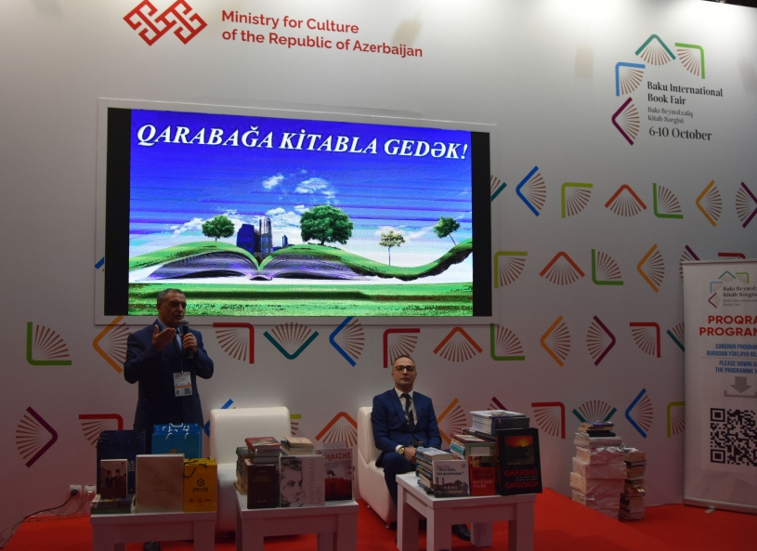
https://www.millikitabxana.az/projects/qarabaga_kitabla_gedek

